Slide 1
Tālākais darbs ar enerģētikas un klimata modeļa pilnveidošanu
NEKP rūpniecības darba grupa
03.03.2022.
  Jānis Reķis - Fizikālās enerģētikas institūts

Slide 2
Izmantotiem rīki
MARKAL/TIMES ir izstrādāts Starptautiskās Enerģētikas aģentūras Energotehnoloģiju sistēmu analīzes programmas (IEA-ETSAP, iea-etsap.org) aizgādībā
Modeļa ģenerators sarakstīts programmēšanas valodā - GAMS
Izmanto lietotāja saskarnes (VEDA, ANSWER) ievades datu pārvaldīšanai, modeļu ģeneratora palaišanai, rezultātu pārbaudei
Atvērta datu un modeļa arhitektūra
Dinamisks optimizācijas modelis
Modelis nosaka visoptimālāko resursu izmantošanu un tehnoloģiju ieviešanu laika gaitā, ņemot vērā dažādus ierobežojumus un alternatīvas nākotnes iespējas, un aprēķina līdzsvaru enerģijas tirgos, ņemot vērā politikas ietekmi
Modelis aptver visu Latvijas energosistēmu (enerģijas bilance) un citus IPCC CRF sektorus SEG emisiju līmenī
Notes:
Enerģijas un produktu cenām
Tehnoloģiju attīstību
Energoapgādes drošību (tirdzniecība)
Vides mērķu sasniegšanu
Patērētāju uzvedību (piem., nobrauktas km, māju apkure/dzesēšana)
Rūpniecības izlaide un rentabilitāte

Slide 3
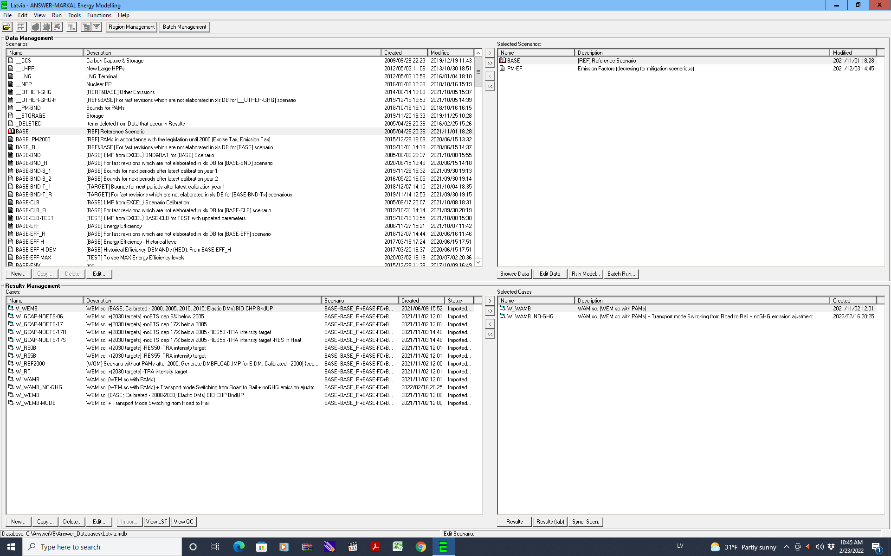
Modeļa komponentes
Energosistēmu topoloģija un organizācija
Skaitliskie dati
Matemātiskā struktūra
  Transformācijas vienādojumi
  Robežas, ierobežojumi
  Lietotāja definētas attiecības
Scenāriji un stratēģijas
Atsauces enerģijas sistēma - RES (Reference energy system)
Datu laika rindas
GAMS izveidots modelis
Gadījumi

Slide 4
A. Modeļa RES struktūras precizēšana
Rūpniecības nozaru enerģijas resursu patēriņa sadalījums pēc patēriņa veida
  Process heat
  Machine Drive
  Apgaismojums
  Pārējie patēriņa veidi
Sīkāks pakalpojumu un lauksaimniecības sektoru enerģijas resursu patēriņa sadalījums apakš nozarēs un enerģijas resursu patēriņa sadalījums pēc patēriņa veida
Transporta sektora tālāka detalizācija
Papildināt energobilanci ar informāciju par saražoto enerģijas daudzumu mikro ģenerācijas iekārtās
  Vēja ES
  Saules PV
  Saules kolektori
RES attēlo visus bilances enerģijas nesējus
Notes:
COM - O-Valsts pārvalde un aizsardzība; obligātā sociālā apdrošināšana; Q-Veselība un sociālā aprūpe; G-Vairumtirdzniecība un mazumtirdzniecība; automobiļu un motociklu remonts; I- Izmitināšana un ēdināšanas pakalpojumi; P-Izglītība; H,J,K,L,M,N,R,S- Biroji un pārējais; Un jāizdala Other energy use
Apkure un siltais ūdens; Dzesēšana; Apgaismojums; Ēst gatavošana; Saldēšana; Pārējās elektroierīces
IND - Process heat; Machine Drive; Apgaismojums; Pārējie patēriņa veidi
RES - Precizēt mājsaimniecības enerģijas resursu patēriņa sadalījums pēc patēriņa veida
Apkure un siltais ūdens; Apgaismojums; Ēst gatavošana; Saldēšana; Pārējās elektroierīces
TRA - Transporta sektorā atsevišķi izdalīt tramvajus un trolejbusus
Dzelzceļa transportu sadalīt pasažieru un kravas pārvadājumos
AGR - No lauksaimniecība jāizdala zvejniecība un traktortehnika
Sektoros jāizdala off-road

Slide 5
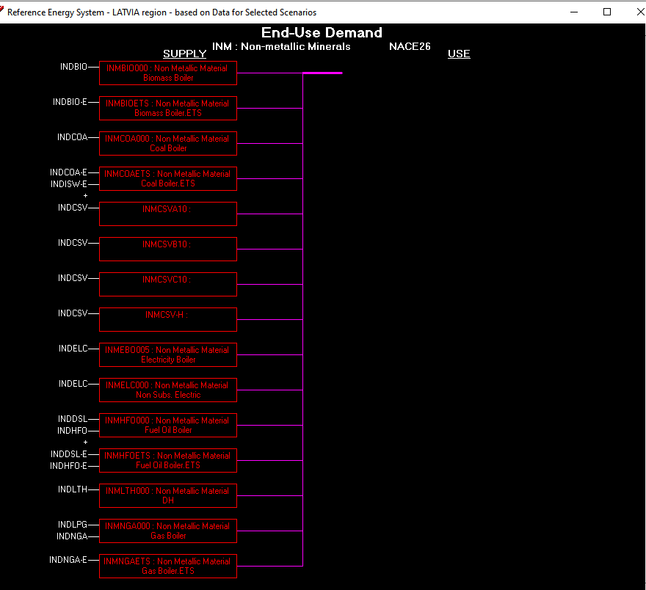
A. Modeļa RES struktūras precizēšana
Rūpniecības apakšnozres
  ICH Chemical
  ICO Construction
  IFB Food; Beverage and Tobacco
  IIS Iron & Steel&Non-ferrous Metals
  ILP Pulp&Paper and Printing
  INM Non-metallic Minerals
  IWP Wood and Wood Products
  IOI Other
    Doma ir sadalīt sīkāk

Slide 6
B. Nepieciešamie dati
Lietderīgās enerģijas pieprasījums/enerģijas pakalpojumi (un elastība)
Detalizētas izmaksas
  Resursu, investīcijas, fiksētās, mainīgās, piegādes, sektoru diskonta likmes
Tehnoloģiju raksturojums
  Enerģija resursi ieejā/izejā, efektivitāte, pieejamība, tehniskā mūža ilgums
  Resursu piegādes soļi, kumulatīvie resursu limiti, tehnoloģiju uzstādītās jaudas, jaunas investīciju iespējas/iespējas/alternatīvas
Ietekme uz vidi
  Emisiju faktori enerģijas resursiem, tehnoloģijām
Sistēma un citi parametri
  Diskonta likme, gada/dienas sadalījums, elektriskās rezerves robeža
Energy Services
(e.g., Useful energy
Demands)
Optimal least cost mix of resources and technologies (with many different parameters – energy balance, emission levels, costs, etc.)
Menu of energy
Technologies/Carriers
production
conversion
transmission
demand
Primary fuel
prices
Technology
Characteristics
Constraints
(Emission,
capacity etc.)

Slide 7
B. Nepieciešamie dati - Energobilance (CSP)
Energobilance ir visam pamatā
Piem., enerģijas patēriņš rūpniecībā
Patreizējā modelī laika posms no 1990. līdz 2020. gadam ir kalibrēts pēc energobilances
Jaudas elektrostacijām un katlumājām ir kalibrētas pēc statistikas informācijas
Transformācijas sektorā atsevišķi ir izdalītas Latvenergo lielās elektrostacijas
Autoražotāji (t.sk., rūpniecības) ir iekļauti transformācijas sektorā
Enerģijas patēriņš attiecīgos sektoros (t.sk., rūpniecības) ir sadalīts ETS un neETS
SEG un gaisu piesārņojošās emisijas ir kalibrētas pēc inventarizācijām

Slide 8
C. Mērķa funkcija - gada izmaksu diskontētā summa mīnus ieņēmumi
Notes:
Atšķirība starp tehnisko un ekonomisko kalpošanas laiku
Vispārējā (diskontēšana līdz bāzes gadam) un tehnoloģijai specifiska diskonta likme (aprēķinot anuitāte)
Investment and decommissioning execution time in the calculation of the target function and capacity

Slide 9
D. Scenāriju sagatavošana
 | Avots | Vēsturiskais periods | Projekcijas periods
Energobilance (sadalīta ETS un neETS sektoros) – Reference Energy System (RES) definēšana (Enerģijas resursi&Sektori&Tehnoloģijas&Lietderīgās enerģijas patēriņš) | CSP, ETS | Ieejas parametrs modelī - modeļa kalibrēšana | Modeļa rezultāts, ņemot vērā dažādus ierobežojumus*
Transformācijas sektora precizēšana (Saražotā enerģija mēnešu griezumā lielākām elektrostacijām – TEC1, TEC2, Imantas TEC, Pļaviņu HES, Ķegumu HES, Rīgas HES) | Latvenergo, Rīgas Siltums
Vēsturiskie elektroenerģijas un siltumenerģijas slodzes 8760h profili | AST, Rīgas Siltums | Ieejas parametrs modelī
Emisiju faktori (izņemot transportu) | LVĢMC
Emisiju faktori transportam un energoresursu sadalījums pēc autotransporta veida | COPERT u.c. informācija
Energoresursu cenas – vēsturiskās/prognozētās | CSP, Eurosta, EC, IEA, BENTE
Makroekonomisko rādītāju prognoze lietderīgās enerģijas patēriņa projekcijas sagatavošanai | EM | Netiešs ieejas parametrs modelī
Enerģijas un dabas resursu nodokļi - vēsture/prognoze | Normatīvie akti | Ieejas parametrs modelī
RES-E subsīdijas - vēsture/prognoze | Normatīvie akti, EM | Ieejas parametrs, lai pilnīgāk modelētu RES-E
Kūtsmēslu daudzuma, kurus var izmantot biogāzes iegūšanā - vēsture/prognoze | LLU | Ieejas parametrs modelī - potenciāla definēšana modelī
Politiku un pasākum definēšana | EM, VARAM | WEM, WAM un mērķu scenāriju veidošanai
* - Piemēram., elektroenerģijas (GEC) patēriņš ir modeļa rezultāts, bet ne ieejas parametrs

Slide 10
Pievienotā vērtība rūpniecība, MEUR(2015)
Apjoms
Struktūra

Slide 11
D. Politiku un pasākumu ietekmju novērtēšana
Uz emisiju samazināšanu vērsta politika vai pasākums (piem., akcīzes nodokļa paaugstināšana, obligātais biodegvielas piejaukums, enerģijas efektivitātes pasākums)
Emisiju samazinājumu novērtē salīdzinot scenāriju bez šiem PAM ar scenāriju kurā ir iekļauts PAM
Tiek salīdzināts ne tikai, piem., transporta sektors, bet visa sistēma, jo vienā sektorā notiekošais dinamiski ietekmē visu sistēmu
  Obligātā biodegvielas piejaukuma gadījumā, ja biodegviela tiek iegūta Latvijā, jāņem vērā audzēšanas procesā radītās emisijas
  Elektrotransporta gadījumā elektroenerģija ir jāsaražo (no fosiliem vai AER avotiem) vai jāimportē

Slide 12
Jaunas modelēšanas sistēmas izveide
Ar ekonomikas ministrijas atbalstu uzsākta jaunas modelēšanas sistēmas izveide, kuras centrā būs TIMES modelis, kas darbosies VEDA2.0 vidē
  Patreiz piekārtotas nepieciešamās laika rindas laika periodam 1990.-2060. gads un uzsākta to pārnešana Veda-TIMES datubāzes struktūrās
Laika grafiks
  Pirmie testa scenāriji – 2022. gada 4. ceturksnis
  Scenāriji NEKP2030 atjaunotās versijas uzmetumam – 2023. gada janvāris
  Projekta nobeigums – 2023.gada decembris
Nepieciešamas apspriedes ar operatoriem, nozaru asociācijām
Paredzēta sasaiste ar CGE (Computable general equilibrium - Aprēķināmais vispārējais līdzsvars) modeli, kuru ar Ekonomikas ministrijas atbalstu izstrādā Latvijas Universitāte
Paredzēts modeli izlikt interneta vidē līdzīgi kā https://vedaonline.cloud/

Slide 13
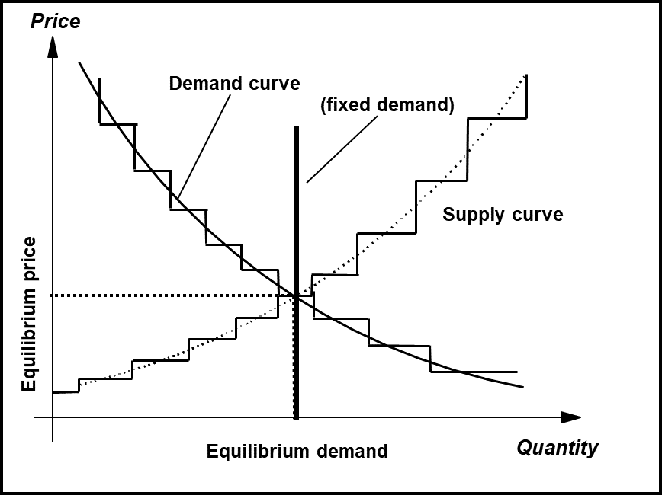
Sasaiste ar CGE modeli
Ražotāju/patērētāju līdzsvars un Elastic Demands
Patreiz izmantojam Elastic Demands
Sasaiste ar CGE modeli
Reference Demands for each Energy Service
Demand-Price Elasticities for each Energy Service (if available)
Prices for Energy Resources, Imports and Exports
Characterizations of Energy Conversion and End-use technologies
Annualized investment Cost for conversion, process and end-use technologies
Annual O&M cost in each conversion, process and end-use technology
Fuel cost for each conversion, process and end-use technology
(Quantity of Energy carriers consumed by each conversion, process and end-use technology X
Marginal Prices of Energy carriers)
Resource supply Levels and Revenue
Model run
Consumer surplus
CGE model
Producer surplus
Production costs
Notes:
MARKAL/TIMES pamat versijā pieņem, ka tirgus aģenti ir perfect foresight, respektīvi, viņi zina visus pagātnes un nākotnes tirgus parametrus. Līdz ar to līdzsvars tiek aprēķināts maksimizējot visu surplus visam periodam. Angliski šādu līdzsvaru dēvē par inter-temporal dynamic equilibrium.

Slide 14
Priekšlikumi turpmākajai sadarbībai Enerģētikas darba grupā
Diskusiju tēmas
  Rūpniecības apakš nozaru enerģijas patēriņa sadalījums pēc vajadzības
  Enerģijas efektivitātes potenciāls un tehnoloģijas
  Tehnoloģiju attīstība un to izmantošanas perspektīva Latvijā
  Sektoru integrācija - elektroenerģijas nozares ciešāka sasaistes process ar plašāku enerģētikas nozari (piemēram, siltums, gāze, mobilitāte)

Slide 15
Paldies!!!

Slide 16
Model Building Blocks
Primary energy consumption
PROCESSES
CONVERSION TECHNOLOGIES
Final energy consumption
DEMAND DEVICES
Useful energy consumption
Producers of electricity only
Electricity consumption
Energy services – Sectors and Sub-sectors
Mining
Fuel processing
Coupled production plants
Import
Export
Heat consumption
Refinery
Heat plants
Fuel consumption
An energy technology is any device that produces, transforms, transmit, distribute or uses energy

Slide 17
Useful demands / Energy services – Sectors and Sub-sectors
Agriculture, forestry, fishery
  AGR Electricity
  AGR Energy Carriers (excl. ELC)
Services
  COM Air Conditioning
  COM Cooking
  COM Space Heating & Hot Water
  COM Lighting
  COM Electric Equipments
  COM Refrigerators and freezers
Industry and construction
  ICH Chemical
  ICO Construction
  IES Energy Sector
  IFB Food; Beverage and Tobacco
  IIS Iron & Steel&Non-ferrous Metals
  ILP Pulp&Paper and Printing
  INM Non-metallic Minerals
  IWP Wood and Wood Products
  IOI Other
Residential
  RES Air Conditioning
  RES Clothes Drying
  RES Cooking
  RES Clothes Washing
  RES Dishwashing
  RES Electric Equipments
  RES Space Heating & Hot Water MF
  RES Space Heating & Hot Water SF
  RES Lighting
  RES Refrigerators and freezers
Transport
  TRA Domestic Aviation
  TRA International Aviation
  TRA Pipeline Transport
  TRA Road – Buses
  TRA Road - Trucks (Heavy Duty Trucks, Light Duty Vehicles)
  TRA Road - Car (Cars, Mopeds, Motorcycles)
  TRA Railway
  TRA Domestic Navigation
  TRA International Navigation (Bunkers)
In model energy service demands are price elastic
Each energy service is expressed in units of useful energy and projected exogenously using different parameters (outside the model)
e.g., Energy service for Trucks
  Cargo traffic (t)
  Cargo turnover (t-km)
  GDP
  Cargo per truck
  km per truck

